Slide 1



Ⅲ. 화학 변화의 자발성
03. 엔트로피
사이음 저
본 수업 자료에 사용된 일부 이미지는 생성형 AI 기술을 활용하여 제작되었습니다.
© 2026. @sci_eum. All rights reserved.
Notes:
3-03 엔트로피 · 대표 시안. 전체 계획 실제 1/40장.
사용자 요청으로 핑크 배경과 기체법칙 실험 소품을 엔트로피 요소로 수정했다. 등록 네 학생을 참조한 생성 편집본. 혼합 입자 모형·녹는 얼음·방향제는 개념적 도입용이다.
출처: 등록 원본 cover-original.png 기반 image_gen 편집. 생성 프롬프트와 검토 기록 assets/generated/cover-entropy-green-v04.md.
디자인 근거: brief.md 사용자 직접 수정본40장과 장별 source-adoption. 등록 원본 캐릭터는 재생성하지 않음. 과학 원본식은 교과서 크롭. 전체 PPT가 아니며 디자인 확인 전 검토본.

Slide 2


Part 0 동기 유발
01
방향제와 확산
향기는 왜 방 안에 퍼질까?
옷장에 넣어 둔 고체 방향제는 시간이 지나면 어떻게 될까?
퍼져 나간 방향제 입자가
저절로 다시 한곳에
모일 수 있을까?
© 2026. @sci_eum. All rights reserved.
Notes:
3-03 엔트로피 · 대표 시안. 전체 계획 실제 2/40장.
검정·초록 대표 검토본. 교과서 사진 없음. 등록 학생 기반 기존 생성본을 종횡비 그대로 배치. 캐릭터와 배경 그라데이션 분리.
출처: 천재 물질과 에너지90; 생성 자산 hook-student-original-ratio.png; 배치 R04 PDF12.
디자인 근거: brief.md 사용자 직접 수정본40장과 장별 source-adoption. 등록 원본 캐릭터는 재생성하지 않음. 과학 원본식은 교과서 크롭. 전체 PPT가 아니며 디자인 확인 전 검토본.

Slide 3
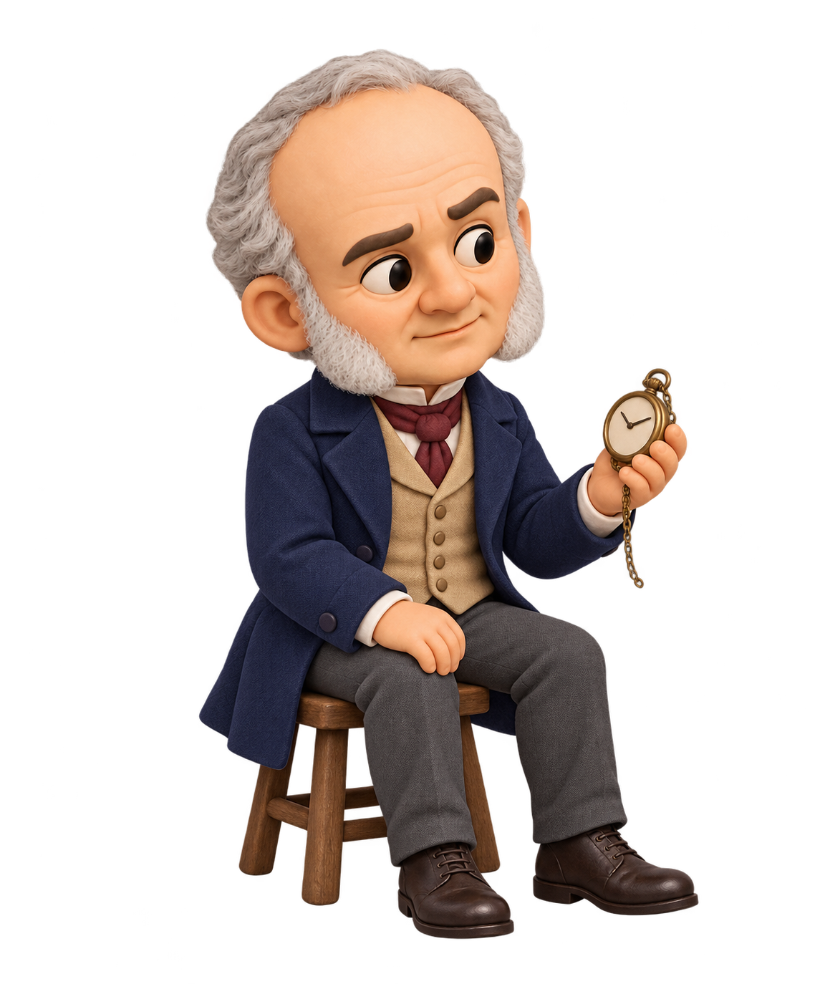
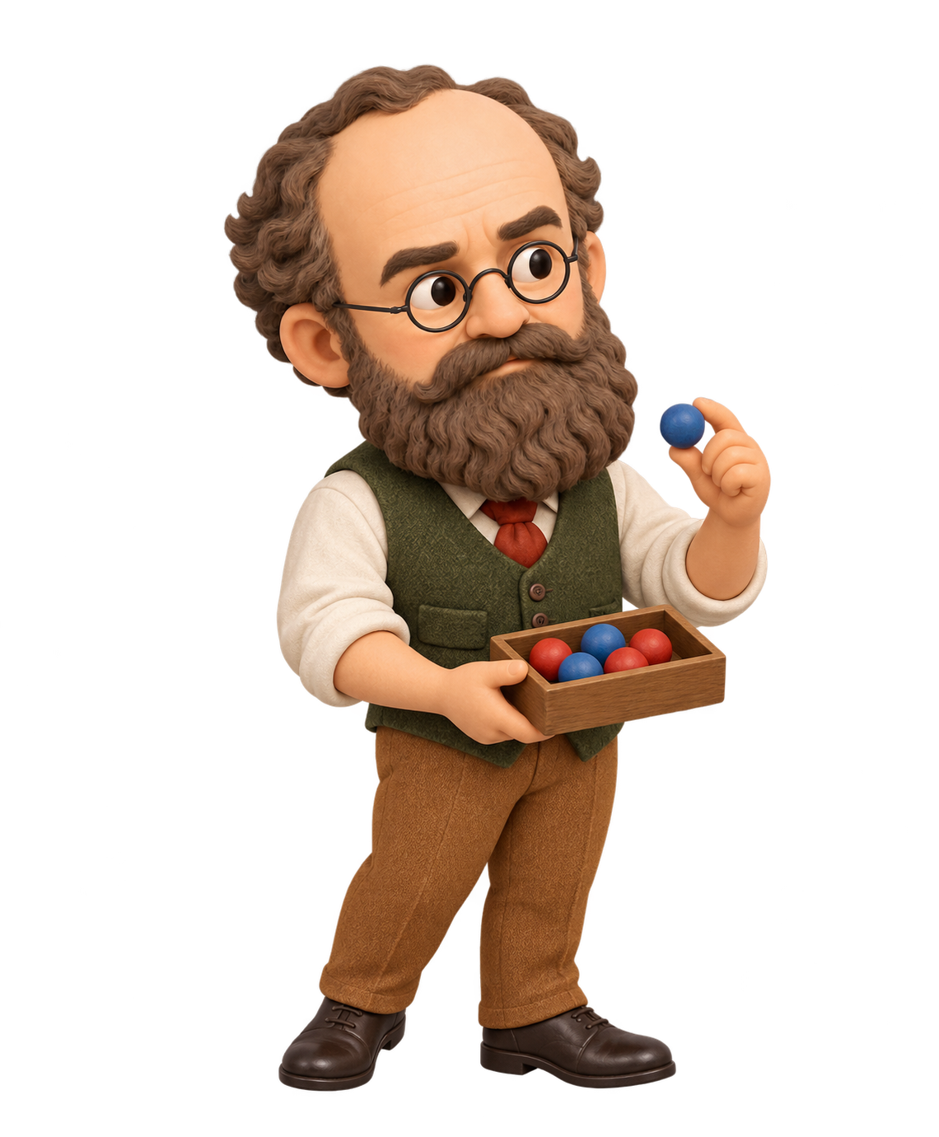
Part 1 엔트로피
01
엔트로피
엔트로피
엔트로피는 무질서도를 나타내는 척도이며, 기호는 S이다.
무질서도가 클수록 엔트로피가 크다.
클라우지우스
볼츠만
엔트로피 개념 도입
엔트로피의 통계적 해석
© 2026. @sci_eum. All rights reserved.
Notes:
3-03 엔트로피 · 대표 시안. 전체 계획 실제 6/40장.
단일 정의를 유지하고 기존 과학자 v02 자산 두 개를 재사용. 통계식이나 추가 계산은 도입하지 않음.
출처: 천재90; W22 138; assets/scientists/manifest.json; brief 수정8·15쪽.
디자인 근거: brief.md 사용자 직접 수정본40장과 장별 source-adoption. 등록 원본 캐릭터는 재생성하지 않음. 과학 원본식은 교과서 크롭. 전체 PPT가 아니며 디자인 확인 전 검토본.

Slide 4

Part 1 엔트로피
01
엔트로피
물질의 상태와 엔트로피
같은 물질은 일반적으로 고체, 액체, 기체 순으로 엔트로피가 커진다.
고체
액체
기체
© 2026. @sci_eum. All rights reserved.
Notes:
3-03 엔트로피 · 대표 시안. 전체 계획 실제 7/40장.
얼음·물·수증기의 입자 배열과 운동의 차이를 비교한다. 물질의 종류가 같은 비교임을 강조한다.
출처: 천재 물질과 에너지90 그림Ⅲ-10; assets/crop-records.json; 3-01 사용자 수정36.
디자인 근거: brief.md 사용자 직접 수정본40장과 장별 source-adoption. 등록 원본 캐릭터는 재생성하지 않음. 과학 원본식은 교과서 크롭. 전체 PPT가 아니며 디자인 확인 전 검토본.

Slide 5

Part 1 엔트로피
02
엔트로피 변화
기체가 섞이면
분자 수가 같아도 두 기체가 섞이면 엔트로피가 증가한다.
변하지 않는 것
기체 분자의 전체 수
달라지는 것
두 기체가 차지하는 공간
두 종류의 입자가 전체 공간에 섞여 퍼진다.
© 2026. @sci_eum. All rights reserved.
Notes:
3-03 엔트로피 · 대표 시안. 전체 계획 실제 11/40장.
위 그림에서 분리된 두 종류의 기체를 확인하고 아래 그림에서 혼합을 찾는다. 각 색 입자 수가 같음을 먼저 확인한다.
출처: 천재 물질과 에너지91 그림Ⅲ-13; R04 PDF27 자료·해석 대응, R05 PDF31 비교 설명.
디자인 근거: brief.md 사용자 직접 수정본40장과 장별 source-adoption. 등록 원본 캐릭터는 재생성하지 않음. 과학 원본식은 교과서 크롭. 전체 PPT가 아니며 디자인 확인 전 검토본.

Slide 6
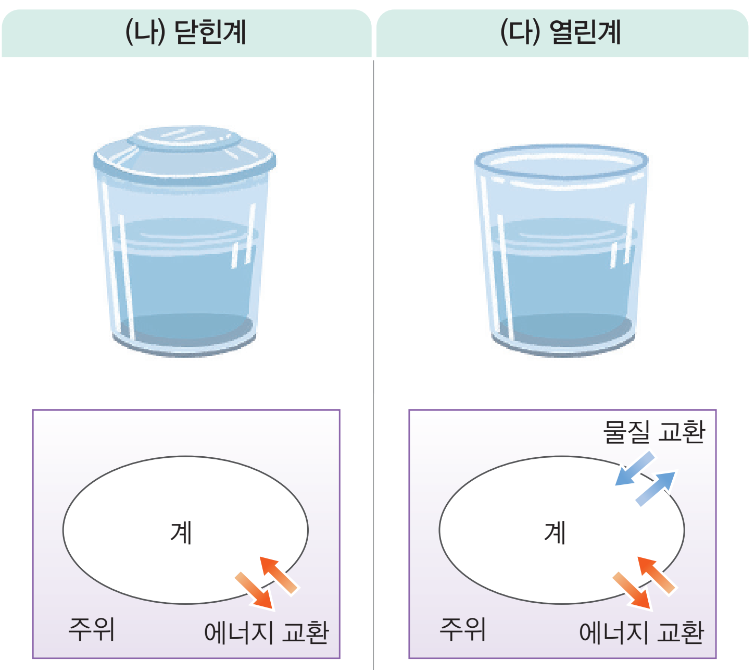
Part 2 계와 주위
01
계와 주위
열린계와 닫힌계
계의 경계를 통과하는 물질과 에너지를 각각 확인한다.
닫힌계
물질은 교환하지 않는다.
에너지는 교환한다.
열린계
물질을 교환한다.
에너지도 교환한다.
© 2026. @sci_eum. All rights reserved.
Notes:
3-03 엔트로피 · 대표 시안. 전체 계획 실제 17/40장.
뚜껑이 있는 닫힌계와 뚜껑 없는 열린계를 비교한다. 닫힌계도 에너지를 교환할 수 있다.
출처: 천재 물질과 에너지93 그림Ⅲ-15 나·다; R05 PDF25·31의 대칭 비교와 R04 PDF27 자료·설명 배치.
디자인 근거: brief.md 사용자 직접 수정본40장과 장별 source-adoption. 등록 원본 캐릭터는 재생성하지 않음. 과학 원본식은 교과서 크롭. 전체 PPT가 아니며 디자인 확인 전 검토본.

Slide 7
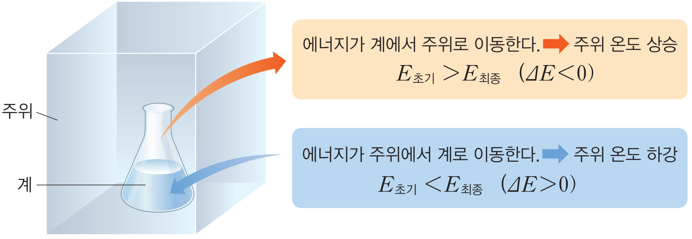
Part 2 계와 주위
02
계와 주위의 에너지 이동
열은 계와 주위 사이를 이동한다
발열에서는 주위가 열을 얻고, 흡열에서는 주위가 열을 잃는다.
© 2026. @sci_eum. All rights reserved.
Notes:
3-03 엔트로피 · 대표 시안. 전체 계획 실제 20/40장.
주황 화살표는 계에서 주위로, 파랑 화살표는 주위에서 계로 향한다. 주위 온도의 변화를 열의 이동과 연결한다. 내부 에너지 표시는 원본 과학 도식 일부로 보존했다.
출처: 천재 물질과 에너지93 그림Ⅲ-16; 도식 내부 식 원본 보존; 3-01 사용자 수정22 직접 주석 구조.
디자인 근거: brief.md 사용자 직접 수정본40장과 장별 source-adoption. 등록 원본 캐릭터는 재생성하지 않음. 과학 원본식은 교과서 크롭. 전체 PPT가 아니며 디자인 확인 전 검토본.

Slide 8
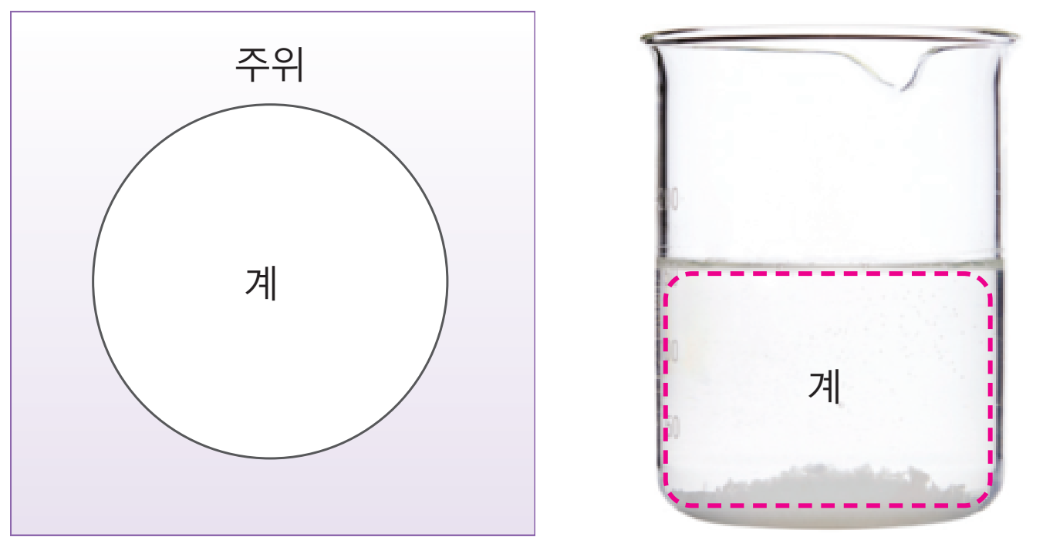
Part 3 전체 엔트로피와 자발성
01
전체 엔트로피
전체 엔트로피 변화
ΔS
=
ΔS
+
ΔS
전체
계
주위
계
관심을 두고 정한 대상
주위
계의 바깥에 있는 모든 것
© 2026. @sci_eum. All rights reserved.
Notes:
3-03 엔트로피 · 대표 시안. 전체 계획 실제 24/40장.
설명 관계식은 편집 가능한 Pretendard. 전체·계·주위 첨자를 별도 작은 글자로 내려 표시. 계와 주위 설명을 표제·설명 행으로 대응. 기존 system-boundary 교과서 크롭을 그대로 재사용.
출처: 천재 물질과 에너지93; 지도서117; R04 PDF25, R05 PDF29.
디자인 근거: brief.md 사용자 직접 수정본40장과 장별 source-adoption. 등록 원본 캐릭터는 재생성하지 않음. 과학 원본식은 교과서 크롭. 전체 PPT가 아니며 디자인 확인 전 검토본.

Slide 9
Part 3 전체 엔트로피와 자발성
03
자발성 판단
자발성 판단 소정리
계와 주위의 엔트로피 변화를 더해 판단한다.
ΔH | ΔS계 | ΔS주위 | 자발성
< 0 | > 0 | > 0 | 자발적
> 0 | < 0 | < 0 | 비자발적
< 0 | < 0 | > 0 | 두 변화량의 크기에 따라 다름
> 0 | > 0 | < 0 | 두 변화량의 크기에 따라 다름
ΔS계와 ΔS주위의 부호가 반대이면 크기를 비교한다.
© 2026. @sci_eum. All rights reserved.
Notes:
3-03 엔트로피 · 대표 시안. 전체 계획 실제 33/40장.
편집 가능한 표. 모든 셀 가운데 정렬. ΔH의 H는 Pretendard 기반 실제 기울임 글리프. 두 엔트로피 변화량을 비교하며 ΔH와 ΔS를 직접 비교하지 않는다.
출처: 천재95 그림Ⅲ-17; 지도서119; R05 PDF25·31·32.
디자인 근거: brief.md 사용자 직접 수정본40장과 장별 source-adoption. 등록 원본 캐릭터는 재생성하지 않음. 과학 원본식은 교과서 크롭. 전체 PPT가 아니며 디자인 확인 전 검토본.

Slide 10
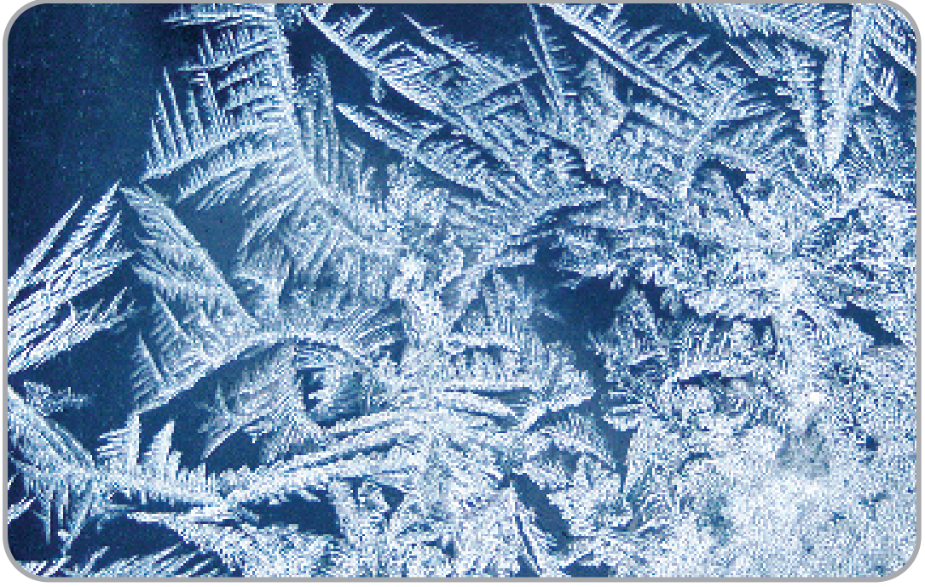
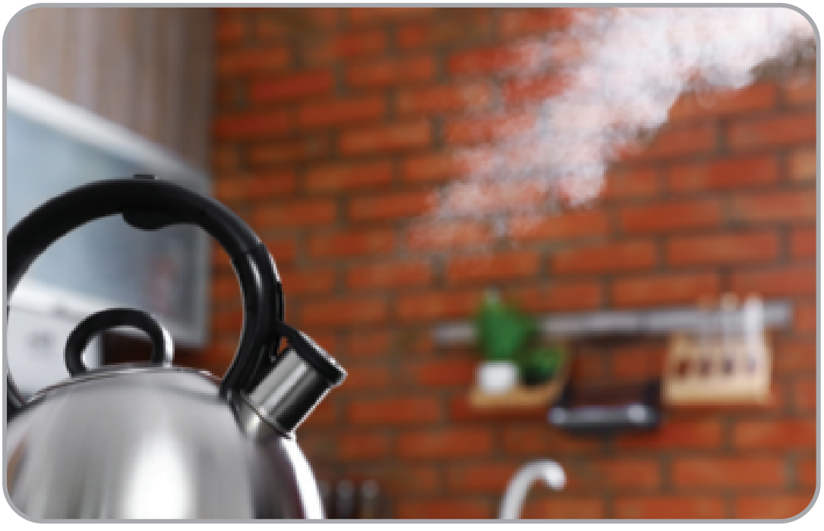
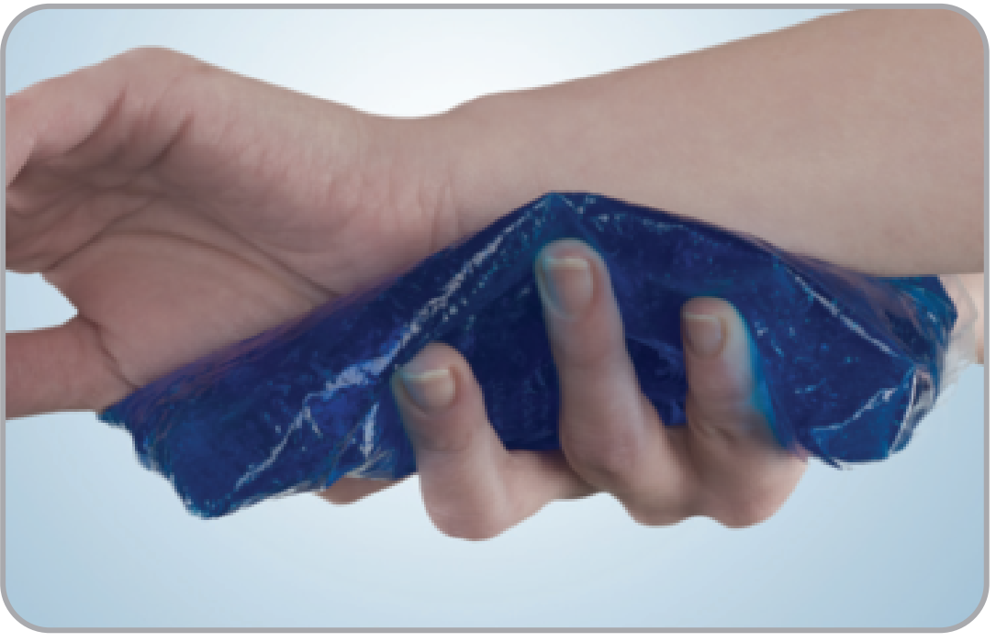
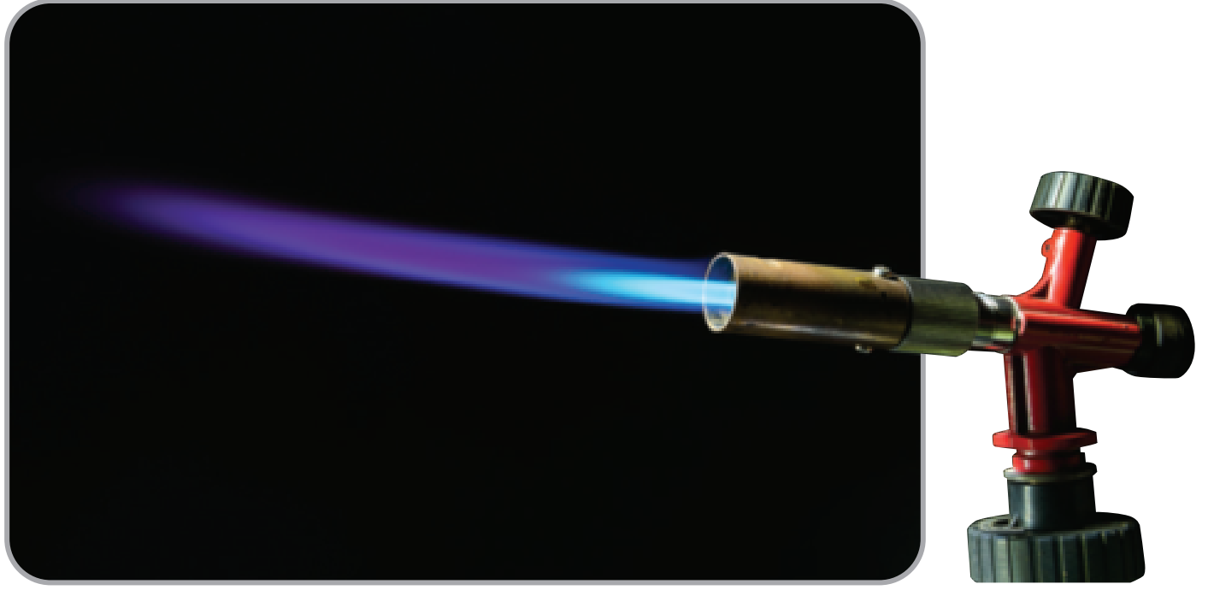
Part 4 네 가지 변화 해석
01
네 가지 변화
네 가지 자발적 변화
각 변화에서 계와 주위의 엔트로피는 어떻게 달라질까?
01
02
03
04
수증기의 고체화
프로페인의 연소
물의 기화
질산 암모늄의 용해
수증기가 얼음 결정으로
프로페인이 타면서
물이 열을 흡수하여
물에 녹으면서
변한다.
열을 방출한다.
수증기가 된다.
주위의 열을 흡수한다.
© 2026. @sci_eum. All rights reserved.
Notes:
3-03 엔트로피 · 대표 시안. 전체 계획 실제 35/40장.
교과서에서 제시한 조건의 네 자발적 변화를 비교한다. 기화 사진에서 눈에 보이는 흰 김은 응결한 작은 물방울이며 수증기 자체는 보이지 않는다는 점을 구분한다. 각 사례의 열 출입과 계의 엔트로피 변화는 후속 장에서 분석한다.
출처: 천재 물질과 에너지94 해 보기 가~라; 원본 사진 4개; R02 PDF28 네 항목 전체 안내 구조.
디자인 근거: brief.md 사용자 직접 수정본40장과 장별 source-adoption. 등록 원본 캐릭터는 재생성하지 않음. 과학 원본식은 교과서 크롭. 전체 PPT가 아니며 디자인 확인 전 검토본.

